Slide 1

R 설치 및 기초 사용법
빅데이터 분석
Prof. ILYONG JI
iyji@koreatech.ac.kr

Slide 2

0. R 프로그램
R 프로그램
  R은 미국 벨(Bell) 연구소의 John Chamber가 개발한 S 언어를 기반으로 개발됨
  뉴질랜드 오클랜드대학교의 로스 이하카(Ross Ihaka)와 로버트 젠틀맨(Robert Gentleman)이 개발
특징
  Open source
    개인, 기관, 기업에서 무료로 사용 가능 단, 이를 바탕으로 상용 제품을 만들어 낼 때에는 라이선스 비용 지불해야 함
  데이터 분석
  시각화 기능
    2D, 3D 그래픽, 지도, 기타 각종 시각화 기능 지원
  데이터 핸들링 기능
    텍스트, CSV, 엑셀, SPSS 등 다양한 데이터를 읽어 오는 기능
  메모리
    데이터는 메모리에서 작동 → 매우 빠른 처리속도

Slide 3
0. R 설치
설치하기
  R 설치, Java 설치, R-Studio 설치
R 설치
  http://www.r-project.org에 접속
  Download R
  Korea를 찾아 클릭
  Download R for Windows (다른 OS라면?)
  Base 혹은 install R for the first time 클릭
  Download R-** for Windows 클릭, 다운로드
  권장사항
    스타트업 옵션 Yes, SDI
    설치 후 바로가기에서 마우스 오른쪽 클릭, 호환성 탭, 관리자 권한으로 이 프로그램 실행 선택
만일 설치가 잘 안되거나 문제가 있는 경우
  컴퓨터 이름, 윈도우 사용자명을 반드시 영문으로!
  “설정”에 들어가서 컴퓨터 이름과 사용자명 확인하고 영문자로 반드시 변경
  사용자명이 한글이면, 다른 사용자 추가하고, 계정 유형을 관리자로 만들어야 함.
Notes:
개인설정 → 바탕화면 아이콘 설정

Slide 4
0. R 설치
현재 컴퓨터에 자바 설치가 되어 있다면 추가 설치하지 않아도 됩니다. 설정 건드리지 마세요.
구글에서 JDK 검색
  Java SE Development Kit 클릭
  (쿠키 창이 뜨면 동의)
  자신의 윈도우 버전에 맞는 것을 선택하여 다운로드
    윈도우 64비트(x64) 버전 및 32비트(x86) 선택
  설치 진행
  <여기서부터의 내용은 일단 Skip>
  제어판 > 시스템 > 고급시스템 설정
  환경변수(N) 클릭
  환경변수 중 시스템변수에서 새로 만들기
  또는 편집
변수이름(N): JAVA_HOME
변수값(V) : C:\Program Files\Java\jdk1.8.0_301
변수이름(N): CLASSPATH
변수값(V) : %JAVA_HOME%\lib
변수이름(N): Path
변수값(V) : %JAVA_HOME%\bin

Slide 5
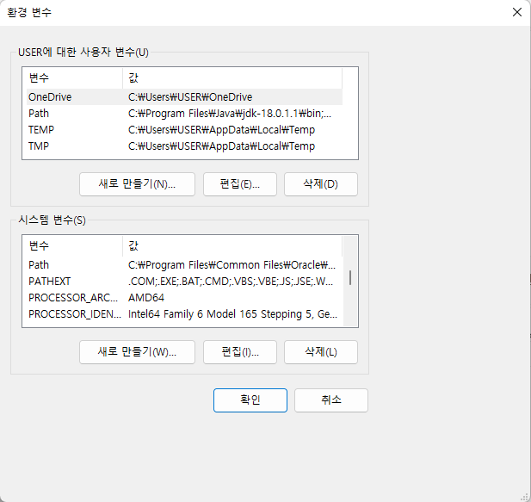
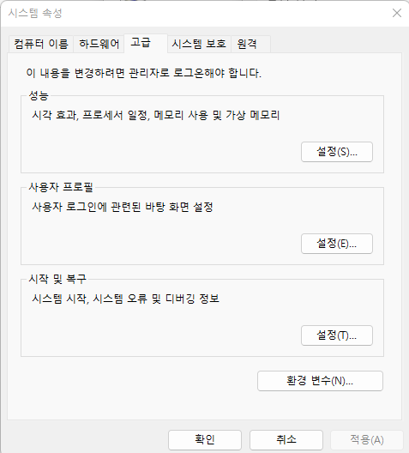
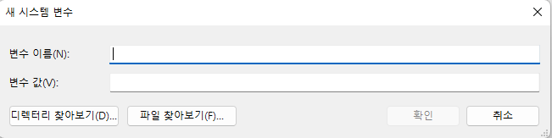
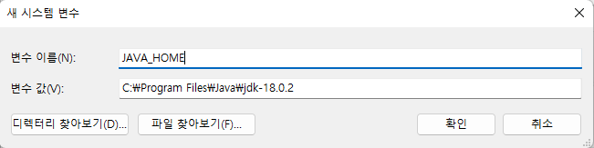
0. R 설치
현재 컴퓨터에 자바 설치가 되어 있다면 추가 설치하지 않아도 됩니다. 설정 건드리지 마세요.
  <일단 Skip>
  제어판 > 시스템 > 고급시스템 설정
  환경변수(N) 클릭
  환경변수 중 시스템변수에서 새로 만들기
변수이름(N): JAVA_HOME
변수값(V) : C:\Program Files\Java\jdk-18.0.2
(조금 전 복사해 두었던 경로)

Slide 6
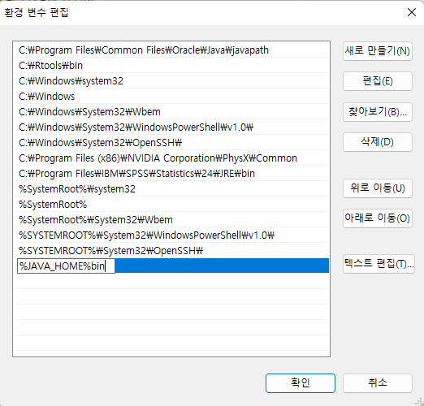
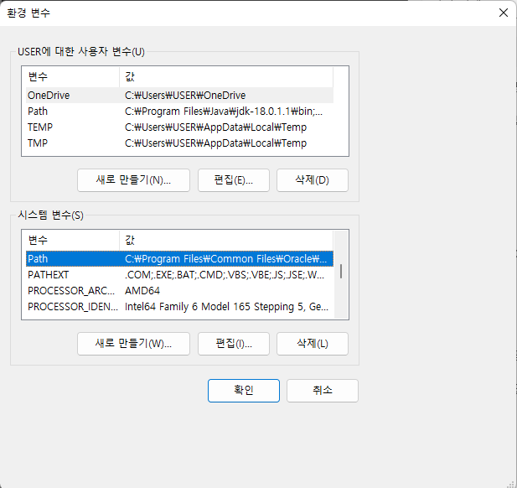
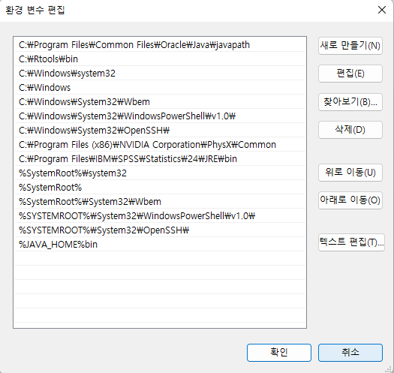
0. R 설치
  <일단 Skip>
  시스템 변수 중 Path 찾아 “편집“
  환경 변수 편집 창에서 “새로 만들기“ → %JAVA_HOME%bin 입력 → 확인

Slide 7
0. R 설치
RStudio 설치
  www.rstudio.com 접속 혹은 구글에서 rstudio download 검색
  다운로드 Rstudio Desktop, Free 버전
  자신의 운영체제에 맞는 것 골라 설치
  권장:
    설치 후 바로가기(혹은 아이콘)에서 마우스 오른쪽 클릭, 호환성 탭, 관리자 권한으로 이 프로그램 실행 선택
    R Studio 실행 후, View 메뉴 > Panes > Console on Right 선택

Slide 8
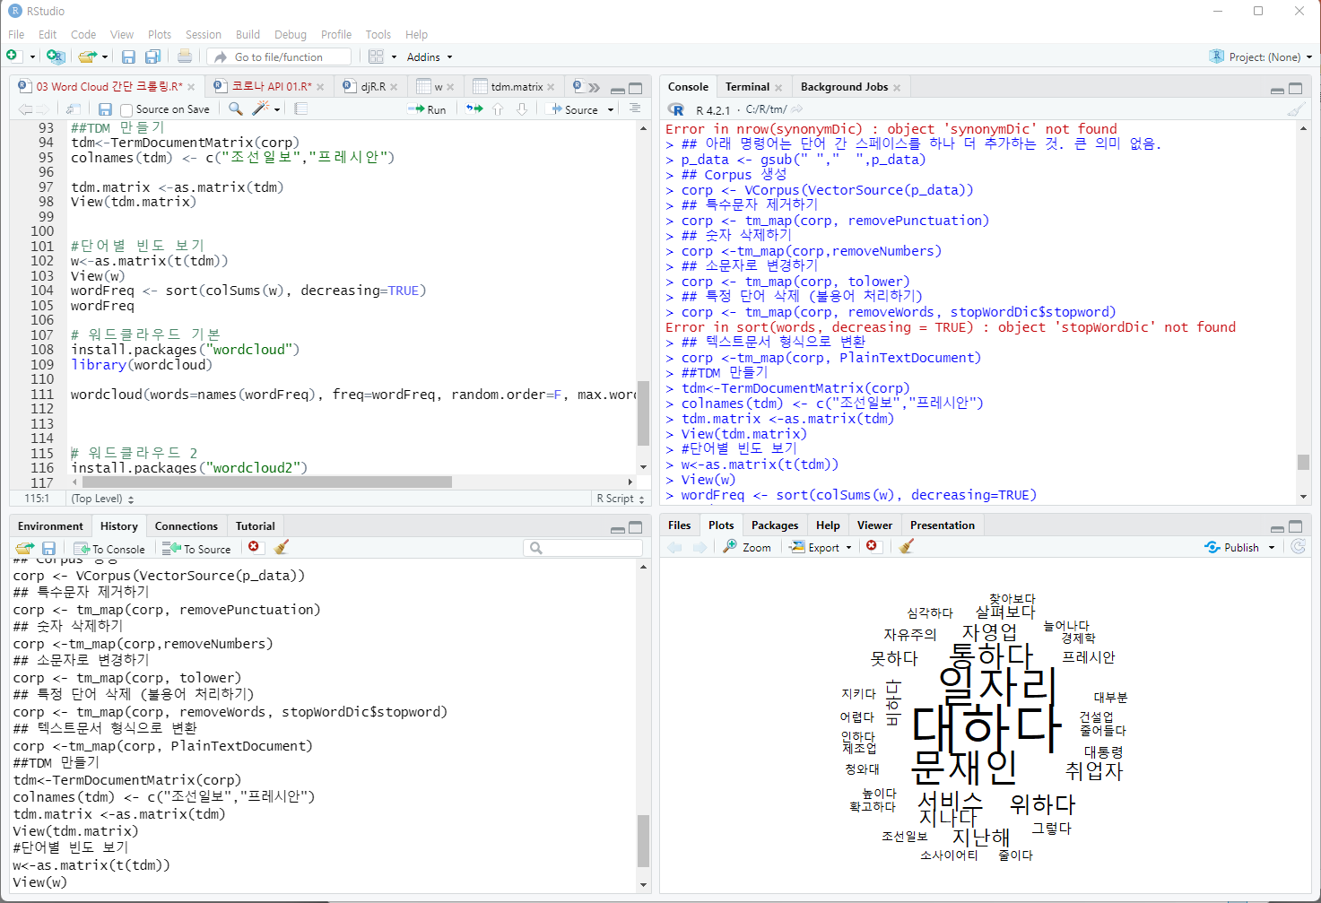
1. 기초 작동
스크립트 창
R Script 입력
Console 창

Slide 9
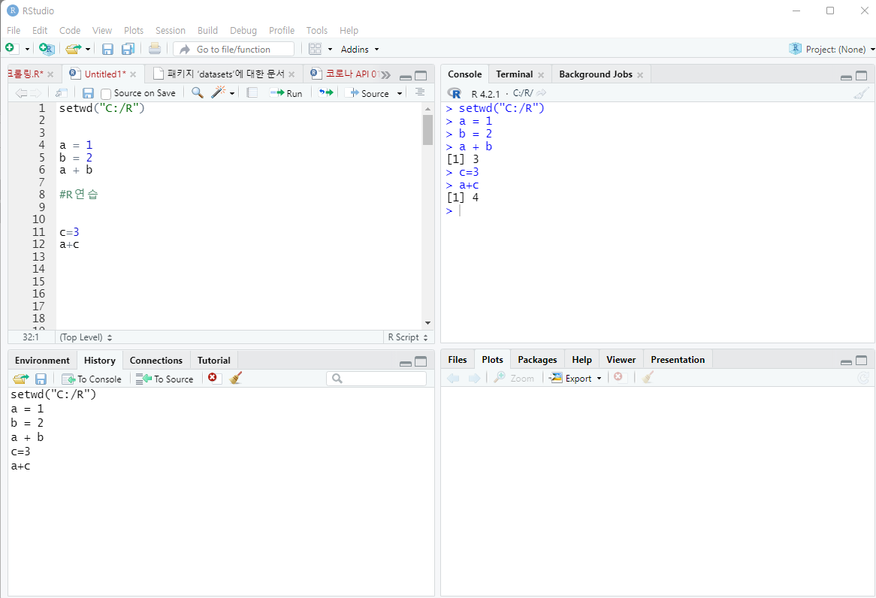
1. 기초 작동
R 사용 시작하기 (Rstudio에서)
  RStudio의 스크립트 창에 명령어를 적는다.
  스크립트 창은 명령어 편집기로, Enter키를 눌러도 작동은 하지 않음. (편집기 상에서 줄 바꾸기만 됨)
  스크립트 창에 있는 명령어를 실행하고 싶을 때에는, 해당 명령어가 있는 행에서 Ctrl + Enter
  #으로 표시한 줄은 주석 → 아무 작동하지 않고 다음 줄로 넘어간다.

Slide 10
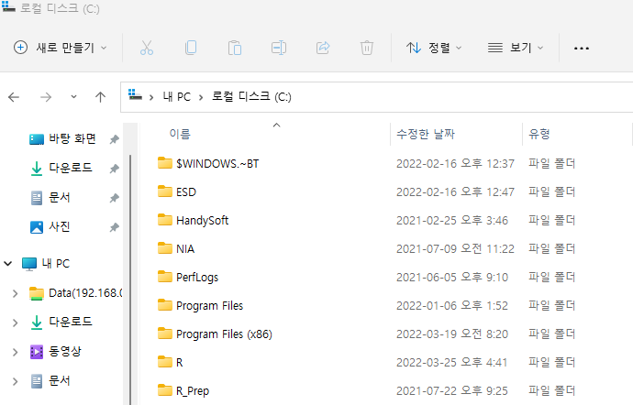
1. 기초 작동
  <모든 작업에는 작업 디렉터리가 필요하다>
  시작 전에 C드라이브에 “R” 폴더를 하나 만들어 둔다.
  모든 작업 시작 전에 항상 작업 디렉터리를 지정
  setwd(“C:/R”)
  만일 현재 디렉터리를 알고싶다면
  getwd()
R-code 5.4

Slide 11
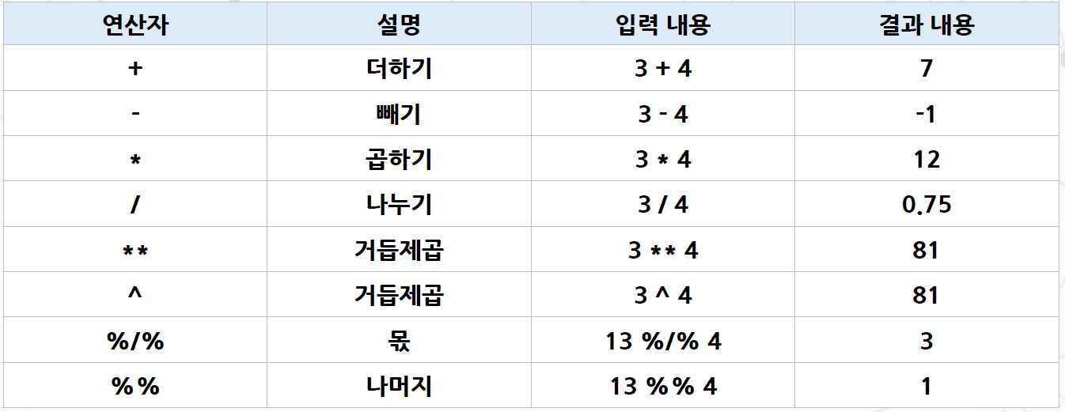
1. 기초 작동
산술연산자

Slide 12
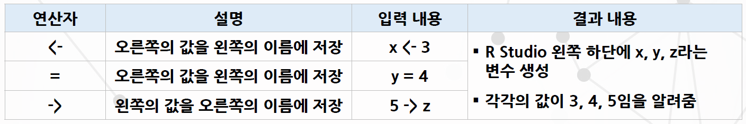
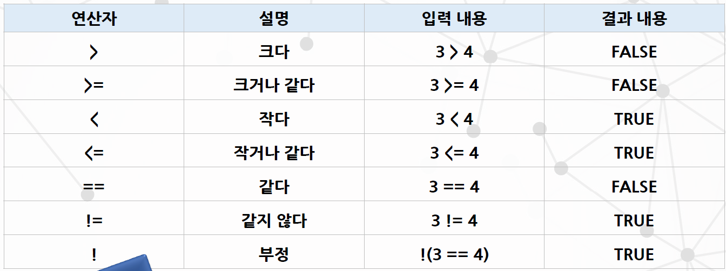
1. 기초 작동
할당연산자
비교연산자

Slide 13
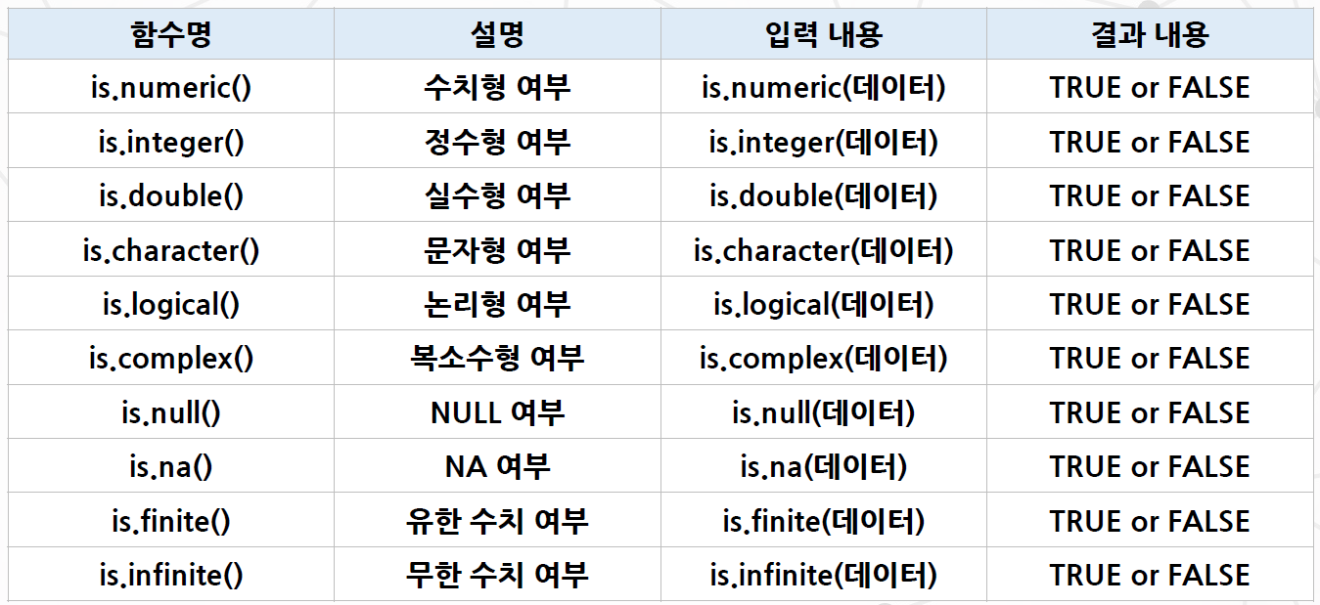
1. 기초 작동
데이터 유형 (필요한 경우 따로 언급)
p.138~139

Slide 14
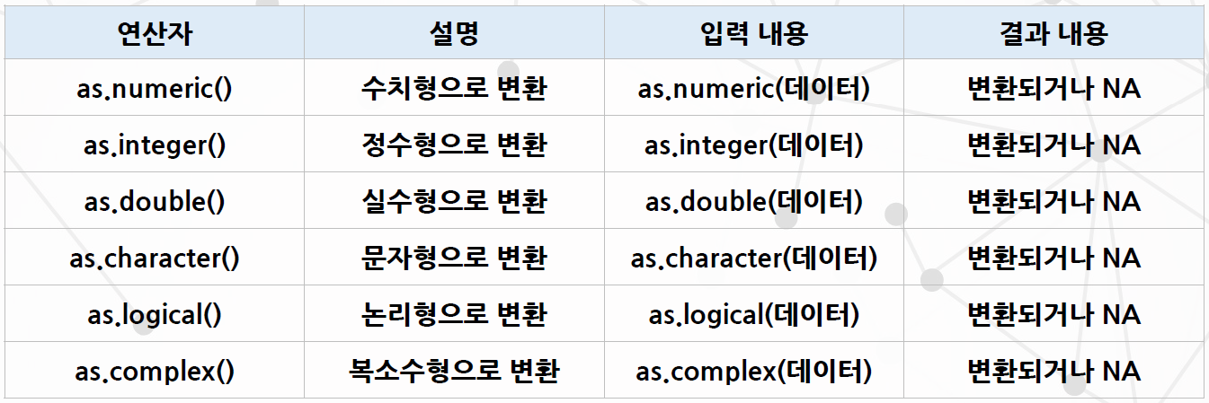
1. 기초 작동
데이터 유형 변경 (필요한 경우 따로 언급)
p.138~139

Slide 15
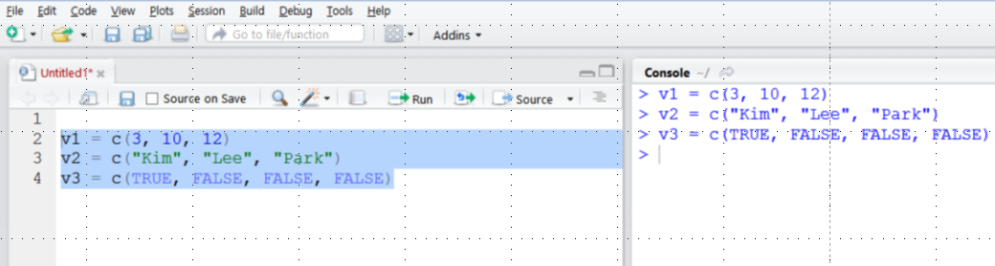
1. 기초 작동
자료의 종류: 벡터, 행렬(매트릭스), 데이터프레임
벡터
  벡터란 동일한 데이터 타입의 값을 일렬로 나열하여 저장한 것
  c()
  기타 rep(), seq() 등 활용
R-code 5.15

Slide 16
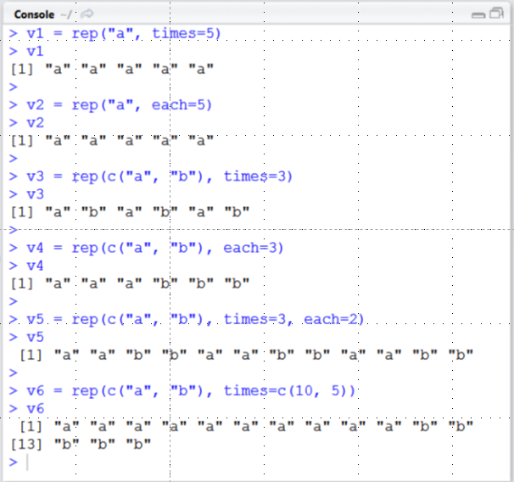
1. 기초 작동
  rep(1, 10)
  rep("ABC", 10)
  rep(c("A","B","C"),3)
  v1=1:5
  V3=-3.3:5
  seq(from=1, to=10)
  seq(from=1, to=10, by=2)
  seq(1, 10, by=2)
R-code 5.18,20

Slide 17
1. 기초 작동
  벡터의 연산
  x=1:5
  y=2:6
  x
  y
  x+y
  x-y
  x*y
  x/3
R-code 5.19

Slide 18
1. 기초 작동
행렬
  matrix 함수
  matrix(1, 5, 2)
  matrix(1, nrow=5, ncol=2)
  vec=c(2,7,3,9,1,5,4,8)
  vec
  matrix(vec, 4, 2)
  # matrix는 기본적으로 첫 열부터 채운다
  # 행을 먼저 채우고 싶다면 아래와 같이
  matrix(vec, 4, 2, byrow=TRUE)
  # byrow라는 옵션을 통해, 값 넣는 방향을 바꾼 것.
R-code 5.25

Slide 19
1. 기초 작동
  배열 (array)
  배열은 행렬을 여러 개 쌓아 올린 것
  x <- array(1:36, dim=c(3,4,3))
R-code 5.25

Slide 20
1. 기초 작동
  무작위수로 행렬 만들기
  sample(1:10, 5)
  rnorm(5)
  rnorm(5,mean=100,sd=5)
  matrix(sample(1:10,8), 4, 2)
  matrix(rnorm(8), nrow=2, ncol=4)
  행, 열의 수, 이름 붙이기
  x <- matrix(1:12, 3, 4)
  nrow(x)
  ncol(x)
  colnames(x) <- c("alpha","beta","gamma","delta")
  rownames(x) <- c("A","S","C")
R-code 5.29

Slide 21
1. 기초 작동
  행렬 연산
  A <- matrix(1:12, 3, 3)
  B <- matrix(5:20, 3, 3)
  A
  B
  A-B
  A*B
  A/B
  A%*%B

Slide 22
1. 기초 작동
  행렬의 일부분만 선택하기
  x1=matrix(1:8, nrow=3, ncol=4)
  x1[2,3]
  x1[1,]
  x1[,1]
  행렬에서 특정 행, 열 빼기
  x1[-2,]
  x1[,-3]
  x1[-2,-3]
  행렬에서 특정 위치 숫자 바꾸기
  x1[2,3] <- 0
  x1

Slide 23
1. 기초 작동
  행렬에서 결측치(NA) 찾아 바꾸기
  #우선 결측치가 있는 행렬을 만든다.
  x1=matrix(1:8, nrow=3, ncol=4)
  x1[2,2] <- NA
  x1
  #데이터에서 결측치(NA)가 있는지 검사한다.
  is.na(x1)
  #결측인 성분에 0을 넣는다.
  x1[is.na(x1)] <- 0
  x1
R-code 5.22-23
책은 벡터에 대한 것이지만, 행렬에도 적용 가능

Slide 24
1. 기초 작동
데이터 프레임
  행렬과 같은 구조이지만, 각 열의 데이터 타입이 다를 수 있다.
  데이터프레임을 파일에서 읽어올 수도 있고, 아래와 같이 data.frame 함수로 만들 수도 있다.
  x = c(10,20,30)
  y = c("A301","A302","A303")
  z = data.frame(score=x, ID=y)
  z
  score = c(10,20,30)
  ID = c("A301","A302","A303")
  z = data.frame(score, ID)
  z
R-code 5.34

Slide 25
1. 기초 작동
  데이터프레임에서 특정 행, 열만 선택하기
  id = 1:5
  age = c(29, 32, 47, 35, 23)
  name = c("angela","charles","david","elisa","jane")
  gender = c("f", "m", "m", "f", "f")
  height = c(163, 177, 172, 157, 169)
  pf = data.frame(id, age, gender, name, height)
  pf
  #자료의 구조를 보는 함수
  str(pf)
  #데이터 프레임에서 특정 열만 선택하기
  pf[,5]
  pf$height
  #특정 데이터 바꾸기는?
책 p.139 또는
PPT p.12 참조
Notes:
데이터 프레임에서 결측치는 NA 등이 문자로 읽히면서 잘 안되는 경우가 많음. 차라리 엑셀에서 다로는 것이 나음.

Slide 26
1. 기초 작동
리스트
  리스트는 벡터와 같은 1차원 구조이지만, 원소의 데이터 타입에 제한이 없다.
  list()
  list(c(1,2,3), matrix(1:9,3,3), list(c(4,5,6), matrix(11:19,3,3)))

Slide 27
1. 기초 작동
데이터 읽기
R 내장 데이터 읽기 data()
  #내장데이터 목록 살펴보기
  library(help='datasets')
  #내장데이터 불러들이기 cars
  data(cars)
  head(cars,3)
  #내장데이터 불러들이기 mtcars
  data(mtcars)
  head(mtcars,3)
  #(필요시) 불러들인 데이터를 특정 변수 안에 넣어 두기
  dat <- cars
  head(dat,3)
데이터 보기 head(), View()
  #콘솔창에서 데이터 보기 = 그냥 데이터/저장소 이름
  mtcars
  #첫 몇 줄만 보기
  head(mtcars,3)
  ##숫자 지정하기 않으면 기본 5줄
  #전체 데이터를 새 탭에서 보기
  View(mtcars)
R-code 5. 8

Slide 28
1. 기초 작동
외부 파일로부터 읽어들이기 read.table() 및 read.csv()
  read.csv(file='cars.csv')
  read.csv("cars.csv")
  #읽어들이고 변수에 저장하기
  cars2<- read.csv(file='cars.csv')
  head(cars2,3)
  View(cars2)
  #기타 read.table도 있음. 각자 read하여 데이터 보기 해 봅시다.
R-code 5.6~5.6

Slide 29
1. 기초 작동
파일 저장하기 write.table() 및 write.csv()
  #cars데이터 파일로 저장하기
  write.table(cars2,file="cars3.txt")
  write.csv(cars,file="cars3.csv")
  #mtcars데이터를 읽어들이고, 첫 3줄을 확인한 후, mtcars.csv 파일로 저장하시오
  data(mtcars)
  head(mtcars,3)
  write.csv(mtcars,file="mtcars.csv")
R-code 5.10~11

Slide 30
1. 기초 작동
데이터 다듬기
  #파일로부터 데이터 읽어들이기
  cars4<- read.csv(file='cars3.csv')
  head(cars4,3)
  #특정행만 선택하여 데이터에 넣기-대괄호[ ]사용
  cars5 <- cars4[1,]
  cars6 <- cars4[1:10,]
  #특정행 삭제하기
  cars7 <- cars4[-48,]
  #혹은
  cars7 <- cars4[-c(49),]
  #특정열만 선택하여 데이터에 넣기-대괄호[ ]사용
  cars8 <- cars2[,2]
  #특정열 삭제하기
  cars8 <- cars4[, -1]
  # 혹은 c를 사용하여 여러 열 뺄 수도 있음
  cars8 <- cars4[, -c(1,2)]

Slide 31
1. 기초 작동
  #조건부로 일부만 선택하기 subset
  #mtcars 데이터에서 cyl이 6과 8인 것만 선택하기=subset
  View(mtcars)
  mtcars2 <- subset(mtcars, cyl==c(6,8))
  mtcars2
  # 좀 더 고급의 데이터 다듬기를 원하면 R의 패키지 가운데 dplyr 사용법 찾아볼 것
  예: Introduction to dplyr (r-project.org)
  R 프로그래밍 _ 'dplyr' 패키지 (velog.io)
  R, Python 분석과 프로그래밍의 친구 (by R Friend) :: [R] 데이터전처리, 조작을 위한 dplyr 패키지 : filter() 함수, slice() 함수, arrange() 함수, select() 함수, rename() 함수 (tistory.com)

Slide 32
1. 기초 작동
기본 기능과 추가 패키지
  R의 기본 기능으로 다양한 분석과 시각화 가능, 그러나 추가 기능이 필요하면＂패키지＂를 설치하여 활용
  설치와 불러들이기 과정을 거쳐야 한다. install.packages() 및 library()
  #mpg데이터 읽어들이고, 이를 ggplot2패키지를 활용해 그래프 그래기
  #mpg데이터는 ggplot2패키지 안에 들어 있는 데이터임
  #ggplot2는 기본 시각화 기능 이외에 추가적인 시각화 기능이 들어 있는 패키지 (시각화 실습은 나중에 합니다)
  install.packages("ggplot2")
  library(ggplot2)
  data(mpg)
  #전체 데이터에서 특정 브랜드만 뽑기(ggplot2패키지 없어도 됩니다).
  mpg_sub <- subset(mpg, manufacturer==c("audi", "hyundai", "toyota"))
  View(mpg_sub)

Slide 33
1. 기초 작동
엑셀 파일 읽기 = 추가 패키지 필요
  R에 기본으로 설치되어 있지 않은 기능 이용 시, CRAN으로부터 패키지를 불러와 설치하고 활용할 수 있다.
  #엑셀 읽기 기능 패키지
  install.packages("readxl")
  library(readxl)
  상기 패키지는 엑셀 파일을 읽기 위한 것
  titanic1 <- read_excel("titanic.xlsx")
  titanic2 <- read_excel("titanic.xlsx", col_names=FALSE)
  View(titanic1)
  View(titanic2)

Slide 34
1. 기초 작동
데이터 분석하기 (현 상태에서는 단순한 작동법 예시입니다).
  예를 들어 위에서 읽은 cars2 데이터로 다음과 같은 분석을 할 수 있습니다.
  자동차의 속도(speed)가 제동거리(dist)에 유의미한 영향을 미치는가?
  선형회귀분석, 회귀분석, Regression?
  cars9<- read.csv(file='cars.csv')
  cars9
  cars9_res <- lm(dist ~ speed, data=cars9)
  cars9_res
  summary(cars9_res)

Slide 35
1. 기초 작동
정렬하기
  #sort()함수
  mylist <- c(2,5,3,4,1)
  mylist
  sort(mylist)
  #order()함수
  cat <- c(a,b,c,a,b,c,c,a,c)
  var <- c(100,250,340,920,580,150,730,480,260)
  y <- data.frame(cat,var)
  y
  z1 <- sort(y$var)
  z1
  z2 <- order(y$var)
  z2
  z3 <- y[order(y$var,decreasing=T),]
  z3
  #혹은 dplyr 패키지 활용
  install.packages("dplyr")
  library(dplyr)
  z4 <- y %>% arrange(desc(var))
  z4

Slide 36
1. 기초 작동
  문자도 정렬 가능
  id = 1:5
  age = c(29, 32, 47, 35, 23)
  name = c("angela","charles","david","elisa","jane")
  gender = c("f", "m", "m", "f", "f")
  height = c(163, 177, 172, 157, 169)
  pf = data.frame(id, age, gender, name, height)
  pf
  pfo <- pf[order(pf$name),]
  pfo

Slide 37
1. 기초 작동
자료 입력, 다듬기, 출력 연습
엑셀 파일 titanic을 읽어들이고
Siblings/Spouses Abroad 열 지우고
전체 데이터 중 남성(혹은 여성)에 대한 것만으로 골라 내고
Fare로 내림차순 정리
csv 파일로 저장

